Slide 1
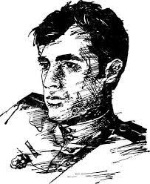
Творчество М.С. Гроссмана как средство развития личностных компетенций учащихся

Slide 2

Вариант урока с использованием хрестоматии

Slide 3
Творческая работа в группах
1. С. 113-115 – прочитать стихотворения.
2. 1 ряд – «Мальчик на дороге»,
2 ряд – «На ржавце, на воде стоячей»,
3 ряд – «Пса ударили в грудь ножом»
3. На оборотной стороне листа обозначить фамилии участников группы, название текста.
4. Создать рисунок (коллаж, видеому) на основе прочитанного произведения, сопроводив его ключевыми цитатами.

Slide 4
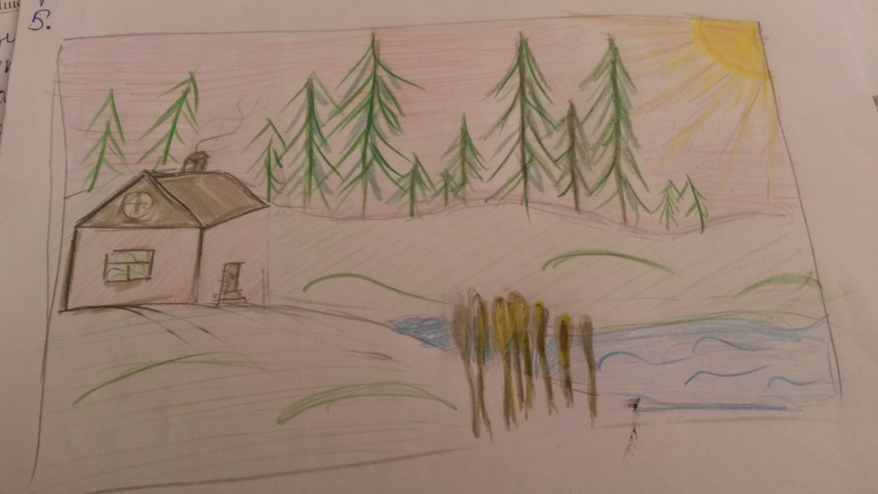
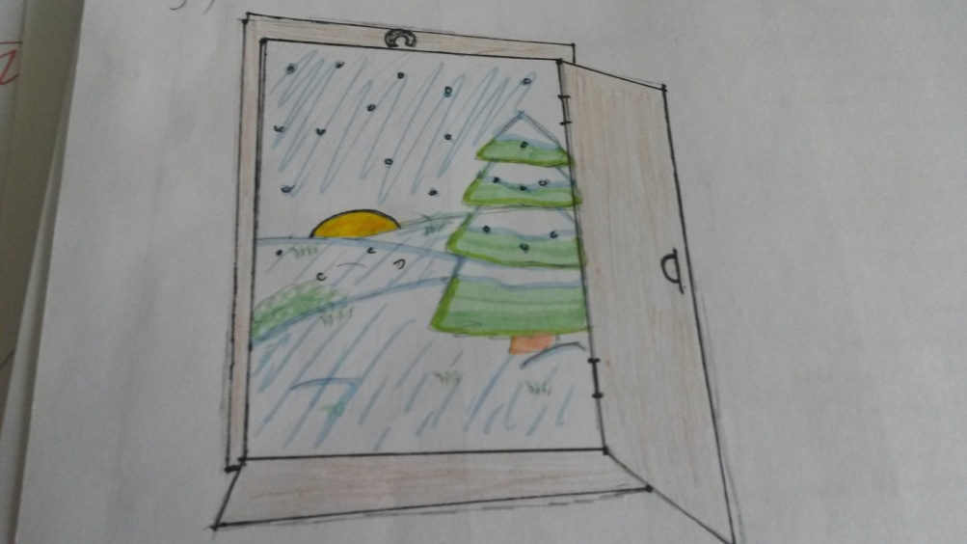
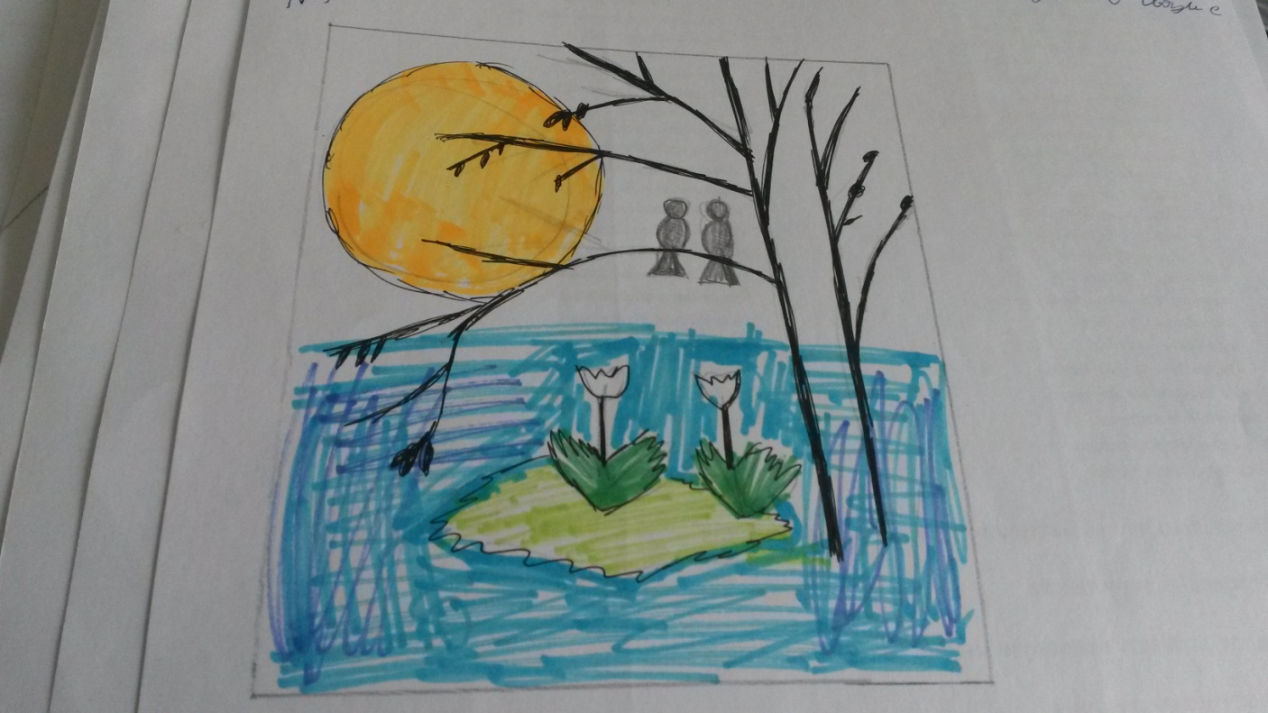

Slide 5
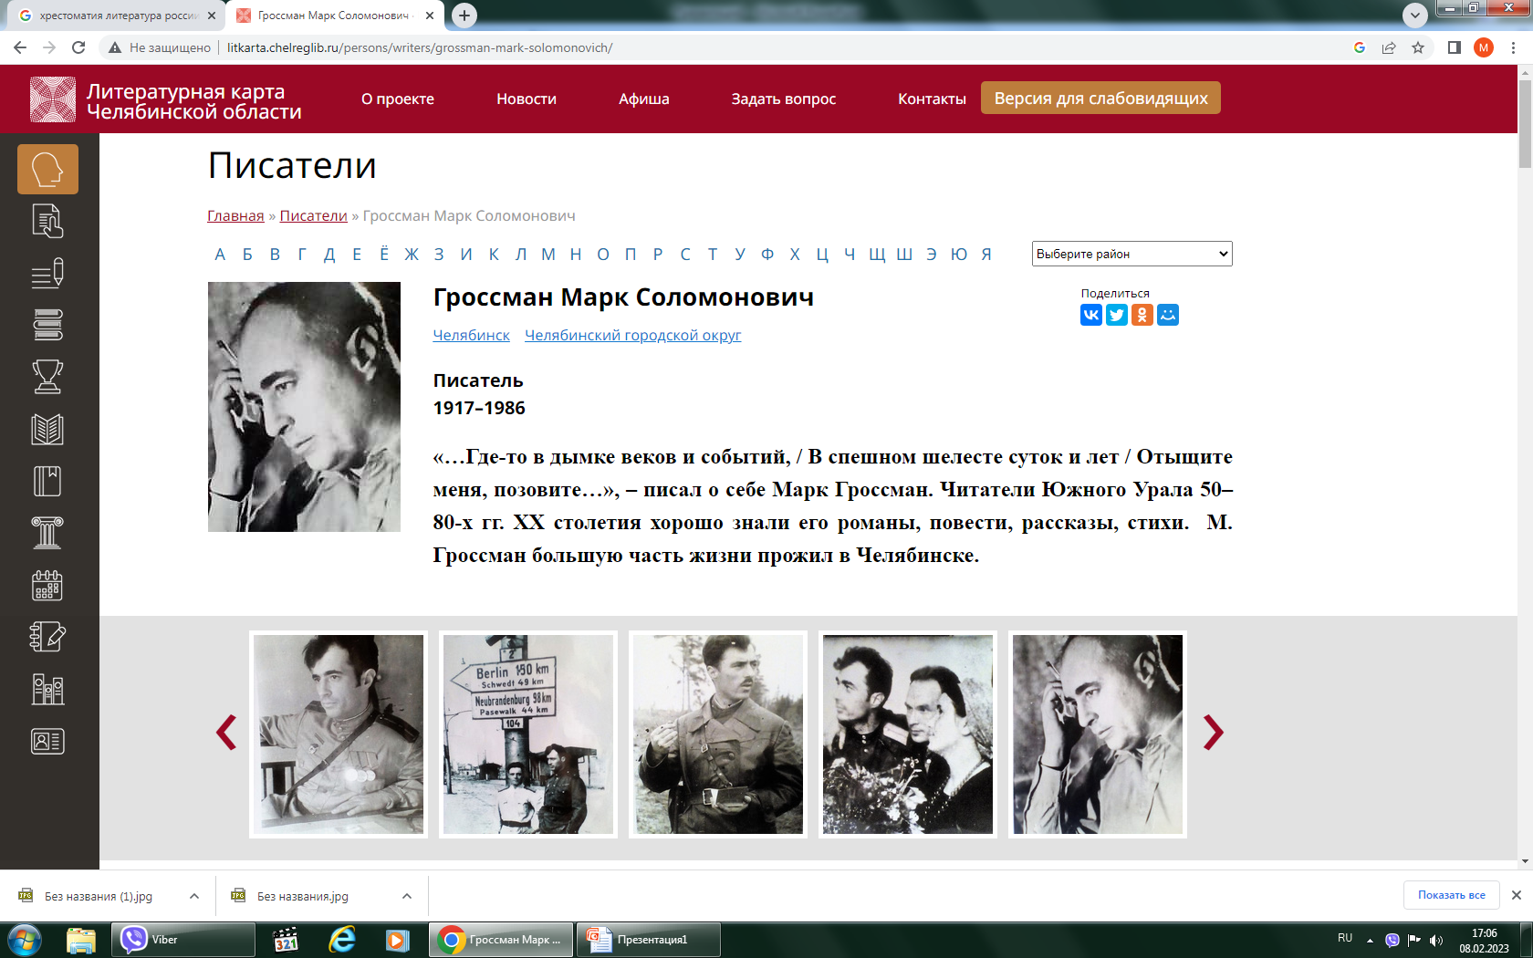
Вариант урока с использованием сайта «Литературная карта Челябинской области»

Slide 6
Возможные задания:
1. Составить цитатный или тезисный план статьи
2. Выписать ключевые цитаты. Письменно обосновать свой выбор
3. Подобрать иллюстрации к фрагментам биографии писателя
4. Разбить статью на смысловые части

Slide 7
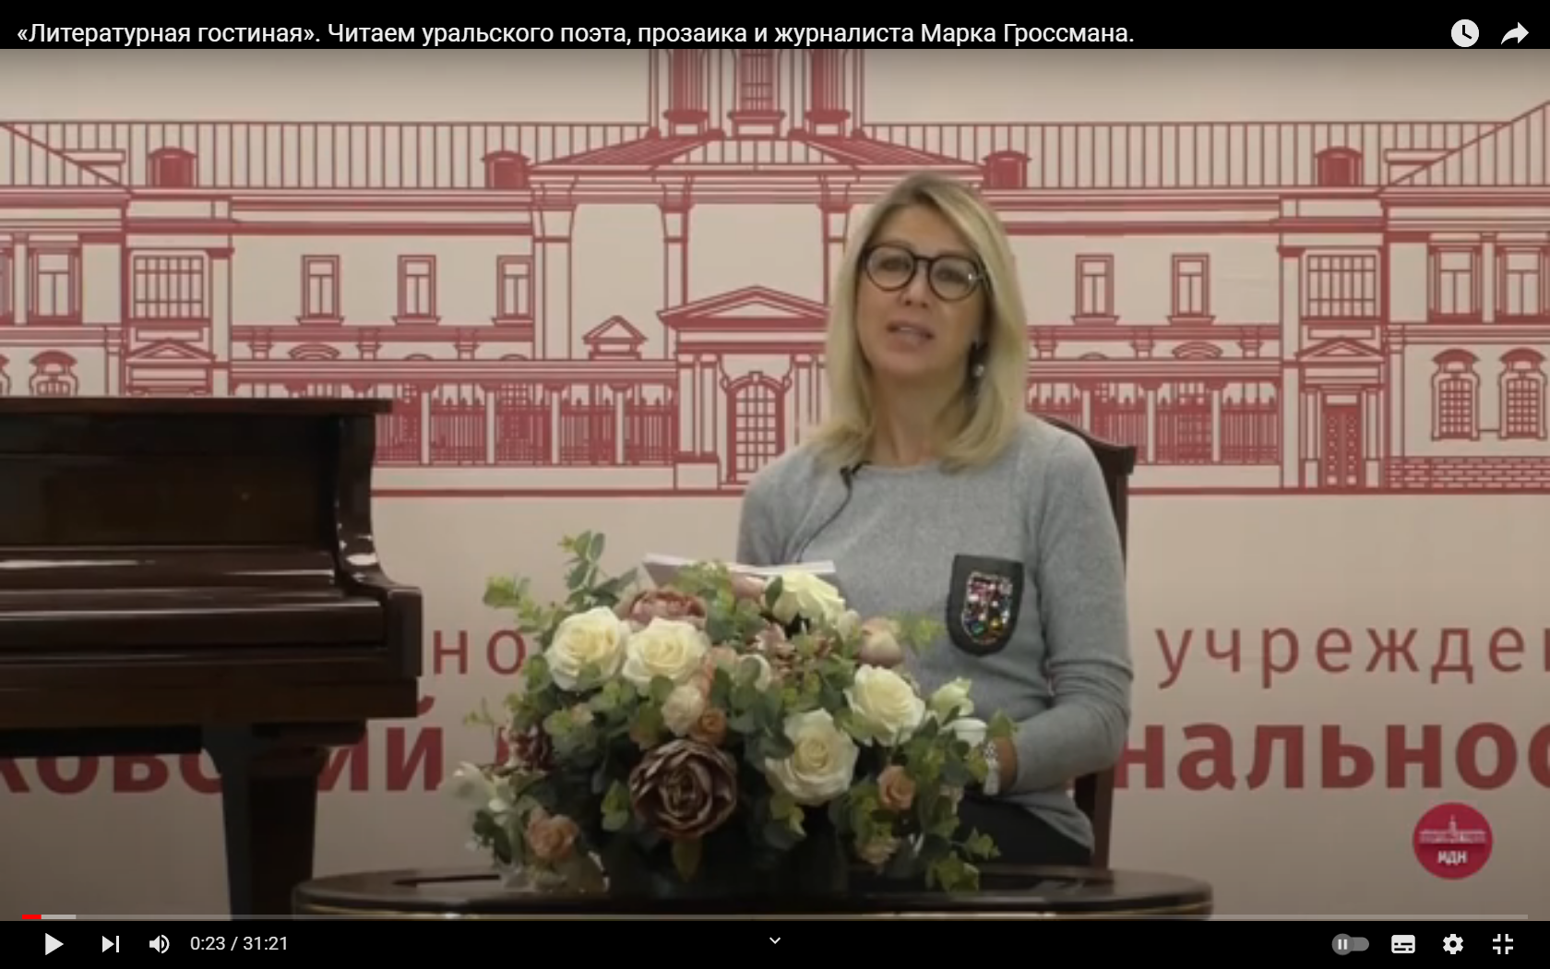
Вариант урока на основе видеофрагмента https://www.youtube.com/watch?v=UkG1z1W1xXI

Slide 8
Вопросы по видеофрагменту базового уровня
1. Назовите город, в котором родился М.С. Гроссман
_____________________________________________
2. В каком возрасте писатель переехал в Магнитогорск?
_____________________________________________
3. С какими другими двумя уральскими поэтами подружился М.С. Гроссман в Магнитогорске?
_____________________________________________
4. Как называлась первая книга стихов поэта?
_____________________________________________
5. Какое произведение М.С. Гроссман посвятил сыну Алёше?
_____________________________________________

Slide 9
Вопросы по видеофрагменту повышенного уровня
1. Как Вы поняли, почему военная тема стала одной из центральных тем творчества писателя? Дайте развёрнутый ответ на вопрос.
2. Каким птицам посвятил писатель книгу «Птица-радость»? Почему?
3. Какие слова М.С. Гроссмана высечены на постаменте памятника танку на Комсомольской площади? Почему они имеют колоссальное значение для понимания творчества поэта? Своё мнение аргументируйте.

Slide 10
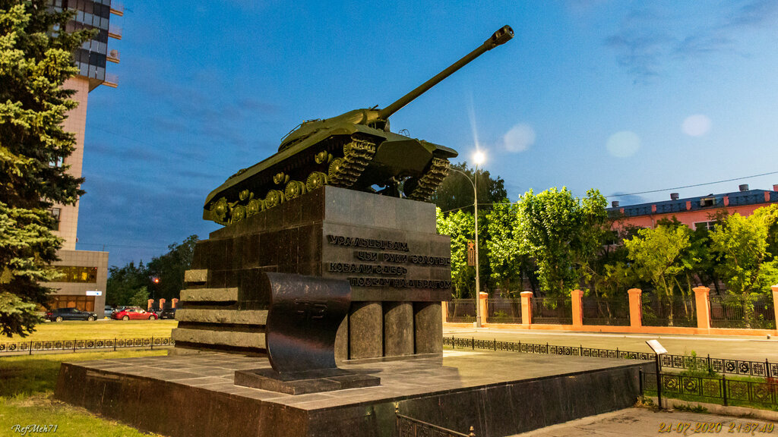
Памятник танку на Комсомольской площади

Slide 11
